Slide 1
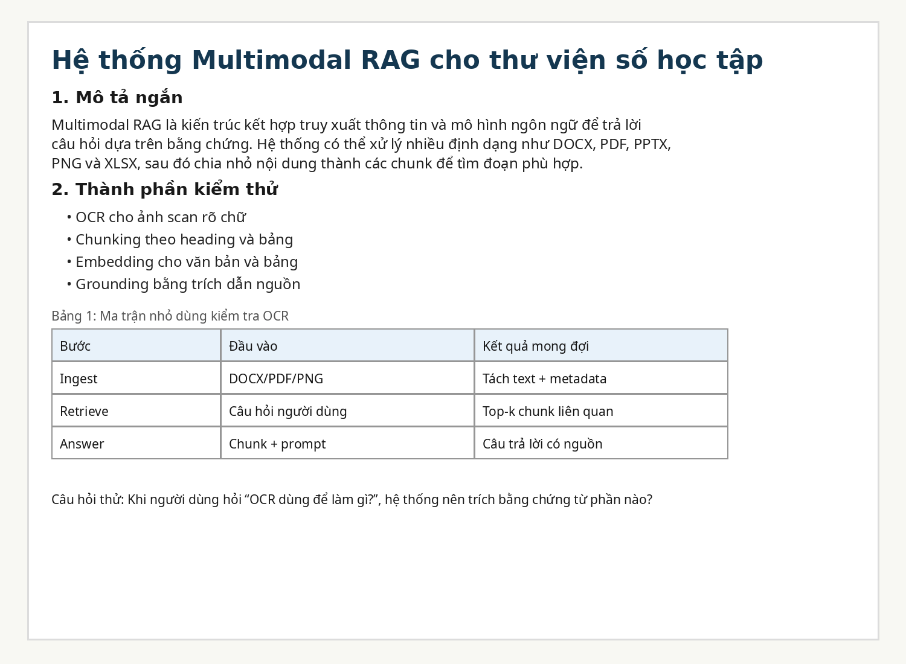
Hệ thống Multimodal RAG
cho thư viện số học tập
Bộ slide mẫu để kiểm tra parse PowerPoint, chunking theo slide, bảng biểu, caption hình và grounding.
Từ khóa: RAG, OCR, Chunking, Embedding, Grounding
Hình 1: Ảnh scan mẫu nhúng trong slide để kiểm tra OCR.
Câu hỏi thử: “RAG cần grounding để làm gì?”
Tài liệu mẫu RAG | Slide 1

Slide 2
1. Kiến trúc xử lý tài liệu
Pipeline chung được lặp lại một phần trong DOCX, PDF, PNG và XLSX.
Các bước chính
• Ingest: nhận tài liệu nhiều định dạng • OCR: đọc chữ trong ảnh hoặc bản scan • Chunking: chia nội dung theo heading/bảng • Retrieval: tìm top-k chunk liên quan • Answer: trả lời kèm evidence trace
Tài liệu
DOCX / PDF / PPTX / PNG / XLSX
Tiền xử lý
OCR + normalize + metadata
Chỉ mục
Embedding + vector store
RAG khác chatbot thường ở chỗ câu trả lời phải bám vào dữ liệu nguồn đã truy xuất, thay vì chỉ dựa vào kiến thức bên trong mô hình.
Trả lời
LLM + citation
Hình 2: Sơ đồ đơn giản của pipeline Multimodal RAG.
Tài liệu mẫu RAG | Slide 2

Slide 3
2. Ma trận kiểm thử retrieval
Bảng này dùng để hỏi hệ thống và kiểm tra câu trả lời có trích đúng nguồn.
Định dạng
Nội dung cần parse
Bằng chứng kỳ vọng
DOCX
Heading, đoạn văn, bullet, bảng
Mục 1-3, Bảng 1
PDF
Trang, bảng thuật ngữ, caption
Trang 1, Hình 1
PPTX
Slide title, bullet, bảng nhỏ
Slide 2-3
PNG
Ảnh scan có chữ và bảng
OCR đọc đúng tiêu đề
XLSX
Sheet dữ liệu + sheet tóm tắt
Hàng/cột rõ ràng
Bảng 1: Ma trận dữ liệu trùng lặp một phần giữa các định dạng để test retrieval đa tài liệu.
Câu hỏi cuối slide: “Định dạng nào phù hợp nhất để kiểm tra OCR?”
Tài liệu mẫu RAG | Slide 3

Slide 4
3. Câu hỏi mẫu cho hệ thống RAG
Dùng các câu hỏi này để kiểm tra grounding, source trace và khả năng tổng hợp.
Q1
RAG khác chatbot thường ở điểm nào?
Q2
OCR được dùng trong bước nào của pipeline?
Q3
Chunking giúp cải thiện retrieval như thế nào?
Q4
File XLSX có những sheet nào và dùng để test gì?
Kỳ vọng khi trả lời
Câu trả lời nên có: nội dung ngắn gọn, nguồn tài liệu, vị trí bằng chứng như trang / slide / sheet / caption, và không bịa thông tin ngoài tài liệu.
Tài liệu mẫu RAG | Slide 4

